Slide 1


Alles nur geklaut?
1x1 des Urheberrechts für Maker
Vortrag: Leo Repplinger

Slide 2
Urheberrecht?
§§ 1 i.V.m. 2 Abs. 1 Nr. 1 UrhG
Die Urheber von Werken der Literatur genießen für Ihre Werke Schutz.
Computerprogramme werden als Sprachwerke geschützt. (§ 69a UrhG)

Slide 3
Zustimmungsbedürftige Handlungen: § 69c UrhG
- Vervielfältigung
- Bearbeitung
- Verbreitung
- Öffentliche Zugänglichmachung
Dekompilierung gem. § 69d UrhG:
- Nur zur Herstellung der Interoperabilität erlaubt
- Keine Weitergabe
- Keine Herstellung eines ähnlichen Programms
- Die zur Herstellung der Interoperabilität erforderlichen Informationen dürfen nicht anders verfügbar sein

Slide 4
Rechtsfolgen
§ 97 UrhG: Unterlassungs- und Schadensersatzanspruch
§ 97a UrhG: Abmahnung
§ 106 UrhG: Strafrechtliche Haftung

Slide 5
Arten von Lizenzen
Public Domain: im eigentlichen Sinne nicht möglich
Freeware: Verzicht auf Nutzungsvergütung
„Payware“: Es wird lediglich eine Nutzungslizenz erworben
Open-Source: Quelltext frei einsehbar

Slide 6
Open-Source nach OSI
- Freie Weitergabe
- Lizenz: kostenfrei, automatisch und ohne Registrierung
- Bearbeitung und Weitergabe der bearbeiteten Software
- Verfügbarer Quellcode
- Keine Nutzungseinschränkungen
- Kein Ausschluss von bestimmten Bereichen oder Geschäftsfeldern

Slide 7

Copyleft?
= Müssen Weiterentwicklungen der Software unter den gleichen Lizenzbedingungen weitergegeben werden wie die Software selbst?
starkes
schwaches
ohne
BSD, Apache,PSFL
MPL, LGPL
GPL, AGPL, CPL,

Slide 8
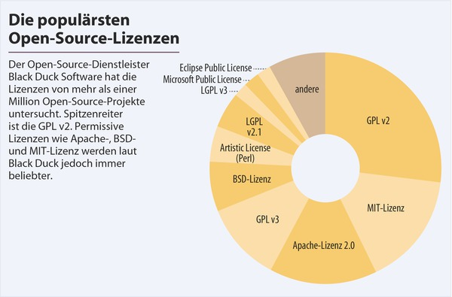
Relevanz verschiedener Lizenzen
Quelle: c’t 15/2014 S.144

Slide 9
GNU GPLv2
- Freie Benutzung, Vervielfältigung, Verbreitung, öffentliche Zugänglichmachung und Bearbeitung
- unveränderte Weitergabe: - Lizenztext
- Quelltext
- Urheberrechtsvermerk
- Haftungsausschuss
- Verbot von Beschränkungen und
Lizenzgebühren
- veränderte Weitergabe: - Änderungsvermerk
- Copyleft?

Slide 10
GNU GPLv2 - Copyleft
- Werke, die voneinander abgeleitet sind, müssen unter GPL weiterverbreitet werden
- „Part of whole“: - technische Eigenständigkeit
- inhaltlich-funktionale Eigenständigkeit
- selbständiger Vertrieb möglich

Slide 11
GNU GPLv3
Unterschiede zu v2: - Lizenzkompatibilität
- Patentlizenz
- Source-Code-Download
- Zusätzliche Lizenzbedingungen
- Digital Rights Management

Slide 12
Berkeley Software Distribution - BSD
- Benutzung, Vervielfältigung, Verbreitung, öffentliche Zugänglichmachung, Bearbeitung
- unveränderte Weitergabe: - Urheberrechtsvermerk
- Lizenzbestimmungen
- Haftungs- und Gewährleistungsausschluss
- Werbeklausel
- veränderte Weitergabe: Im Gegensatz zu GPL: KEINE PFLICHTEN.
-> auch kommerzielle Nutzung möglich

Slide 13
Artistic Software License (Perl)
- Benutzung, Vervielfältigung, Verbreitung, öffentliche Zugänglichmachung, Bearbeitung
- Bei Weitergabe: - Urheberrechtsvermerk
- Haftungs- und Gewährleistungsausschluss
1. Modifizierung als PD
oder 2. Ausschließlich interner Gebrauch
oder 3. wenn kein Open-Source: Namensänderung
oder 4. gesonderter Lizenzvertrag

Slide 14
Lizenzkompatibilität
= können verschiedene Lizenzen miteinander kombiniert werden?
Kompatible Lizenzen:
https://www.gnu.org/licenses/license-list.de.html#GPLCompatibleLicenses
Unkompatible Lizenzen:
https://www.gnu.org/licenses/license-list.de.html#GPLIncompatibleLicenses

